Slide 1
第15课
现代医疗卫生体系与社会生活
杭州市富阳区江南中学 罗慧玲

Slide 2
橄榄叶： 一圈橄榄叶象征着世界团结一致守卫
蛇杖：古希腊医神埃斯科拉庇俄斯手持蛇杖治病救人、云游四方
蛇： 具有极高药用价值，提炼成药品，治病救人
五大洲： 五大洲象征着蛇杖贯穿世界
世界卫生组织
思考1、世界卫生组织的图标设计有何寓意？
现代医疗卫生体系的普惠性、实用性
Notes:
引导学生了解教材89页历史纵横中“世界卫生组织”的基本概况，现代卫生组织所涉及的流行病和地方病的防治，公共卫生、疾病等医疗方面都属于现代医疗卫生体系。

Slide 3
一、现代医疗卫生体系——
普惠性
思考2、比较中西方医疗卫生体系建立与发展的异同点？
现代医疗卫生医疗体系
基本医疗卫生体系
医疗服务体系
药品供应体系
医疗保障体系
二战后，很多西方国家推广现代医疗保障制度，北欧国家宣布建成“福利国家”
20世纪中期许多西方国家建立基本医疗卫生体系
西方国家医疗服务体系日益完善
药品供应得到基本保障
同：①涵盖内容：卫生、服务、药品、保障等
②发展趋势：不断完善、覆盖人群不断增多
③助推动力：政府主导、法律保障
中国医疗机构服务职能不断扩大健康档案管理、健康教育、预防接种、传染病纳入公共卫生服务
20世纪60年代中国把城镇工作人员纳入公费医疗体系；改革开放后建成各种医疗保险制度
中华人民共和国成立后中国基本医疗卫生体系逐渐建立，国家搭建医疗网络，出台法律
药品供应体系不断完善，国家规范药品收费标准，加大医疗扶贫力度
异：①起步时间：
②发展阶段：中国起步晚于西方；西方在二战后医疗保障制度推广，中国在改革开放后建立各种医疗保障制度；
③工作重心：相较于西方中国更加重视扶贫工作

Slide 4
一、现代医疗卫生体系——
普惠性
医疗机构承担与医疗救治有关的传染病防治工作和责任区域内的传染病预防工作。城市社区和农村基层医疗机构在疾病预防控制机构的指导下，承担城市社区、农村基层相应的传染病防治工作。—《中华人民共和国传染病防治法》（2013年6月29日第十二届全国人大常委会第三次会议修正）
药品生产企业应当对药品进行质量检验。不符合国家药品标准的，不得出厂。药品生产企业应当建立药品出厂放行规程，明确出厂放行的标准、条件。符合标准、条件的，经质量受权人签——《中华人民共和国药品管理法》（2019年8月26日第十三届全国人大常委会第十二次会议第字后方可放行。二次修订）
法律保障
覆盖面广
政府监管

Slide 5
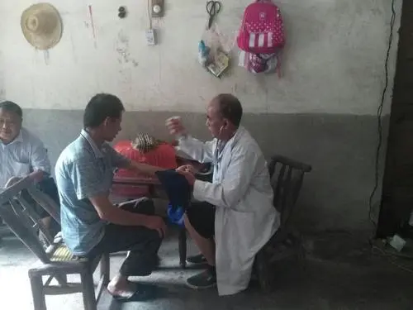
一、现代医疗卫生体系——
普惠性
乡村医生
中华人民共和国成立初期，农村缺少药。1965年毛泽东指示，要求“把医疗卫生工作的重点放到农村去”。全国各地纷纷组织巡回医疗队深入农村，积极为农民防农半医的乡村医生大量涌现，形成了深入每个村镇的医疗网。改革开放后，国家对农村医疗卫生的投入增大，乡村医生的业务水平大幅度提高。他们为农村医疗卫生事业的发展作出了巨大贡献。——教材87页历史纵横
重点扶贫
Notes:
现代医疗卫生体系的普惠性，不仅体现在东西方的宏观普惠性，更体现在国家内部的普惠性。

Slide 6
一、现代医疗卫生体系——
普惠性
实施健康中国战略。人民健康是民族昌盛和国家富强的重要标志。要完善国民健康政策，为人民群众提供全方位全周期健康服务。深化医药卫生体制改革，全面建立中国特色基本医疗卫生制度、医疗保障制度和优质高效的医疗卫生服务体系，健全现代医院管理制度。
—习近平《决胜全面建成小康社会夺取新时代中国特色社会主义伟大胜利——在中国共产党第十九次全国代表大会上的报告》（2017年10月18日）
中国是怎样实施健康中国战略的？
把人民健康放在优先发展的战略地位；建立全方位周期健康服务，除患者外还要将尚未患病的老人、儿童、亚健康人群等疾病易感人群包含到服务范围中来。政府构建医疗保障机制，让广大群众病有所医；加快推进医疗卫生体制改革，推动人民群众美好生活。
中国的卫生事业基本保障了世界上最多人口的健康，创造了世界医疗史上的奇迹。——教材87页

Slide 7
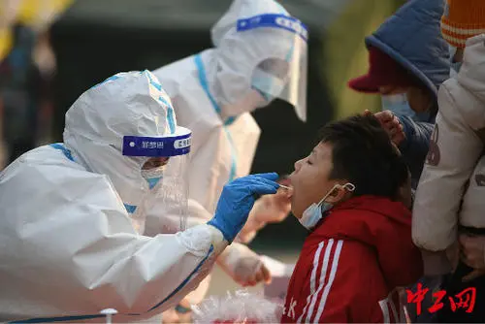
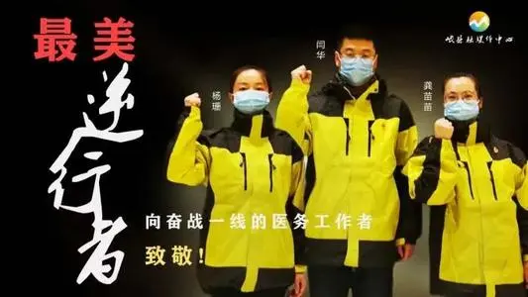
一、现代医疗卫生体系——
实用性
1、医疗卫生事业的发展，促进了人民健康状况的改善
①人民健康状况明显改观
②疫病的有效防控
③孕妇死亡率与初生婴儿死亡率大大降低
中国政府在抗击“非典”和新冠肺炎的斗争中，采取早发现、早报告、早隔离、早诊断、早治疗、依靠群众，科学依法有序防控，效果显著，赢得世界尊重，为人类提供了有效防治疫病的中国经验。——教材88页历史纵横

Slide 8
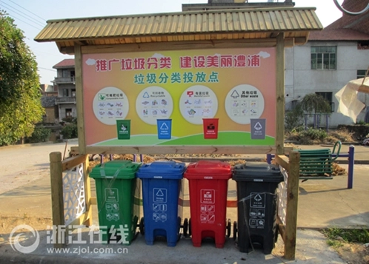
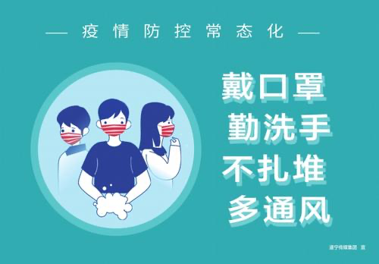
一、现代医疗卫生体系——
实用性
2、医疗卫生事业的发展改变了人们的生活方式
①二战后许多西方国家注重公共卫生建设
②乡村卫生情况改观、个人卫生习惯形成

Slide 9
一、现代医疗卫生体系——
实用性
3、医疗卫生事业的发展强化了全民的卫生意识
①公共卫生观念日益深化
②越来越重视精神卫生，普通人也能够重视心理健康
第一、有充沛的精力，能从容不迫地担负日常生活和繁重工作，而且不感到过分紧张与疲劳。
第二、处事乐观，态度积极，乐于承担责任，事无大小，不挑剔。
第三、善于休息，睡眠好。
第四、应变能力强，能适应外界环境的各种变化。
第五、能够抵抗一般性感冒和传染病。
第六、体重适当，身体匀称，站立时，头、肩、臂位置协调。
第七、眼睛明亮，反应敏捷，眼睑不易发炎。
第八、牙齿清洁，无龋齿，不疼痛；牙龈无出血现象。
第九、头发有光泽。
第十、肌肉丰满，皮肤有弹性。

Slide 10
知识小结
第15课 现代医疗卫生体系与社会生活
第8课 中国古代的法治与教化
涵盖内容：医疗卫生、医疗服务、药品供应、医疗保障
一、现代医疗卫生体系——普惠性
建立过程：西方、中国
中西异同：同：内容、趋势、动力；异：起步、发展、重心
1、促进健康状况改善：健康、疫病、死亡率降低
二、现代医疗卫生体系——实用性
2、改变人民生活方式：公共卫生、乡村卫生、个人卫生
3、强化全民卫生意识：公共卫生观念、精神卫生

